Slide 1

主题模型学习
云志

Slide 2
目录
主题模型简介
LDA模型算法简介
主题模型的应用
我对LDA的应用

Slide 3
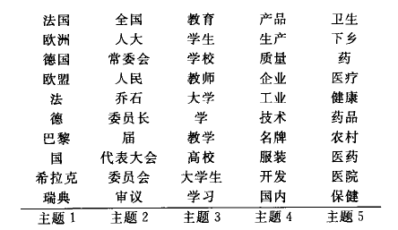
1. 主题模型简介
什么是主题模型：
维基百科：是用来在一系列文档中发现抽象主题的一种统计模型。
图1 人民日报语料在LDA模型上的训练结果（部分）

Slide 4
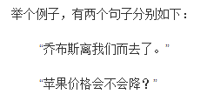
1. 主题模型简介
主题模型的作用：
传统判断两个文档相似性的方法是通过查看两个文档共同出现的单词的多少，如TF-IDF等，这种方法没有考虑到文字背后的语义关联，可能在两个文档共同出现的单词很少甚至没有，但两个文档是相似的。

Slide 5

1. 主题模型简介
如何生成主题：
首先，可以用生成模型来看文档和主题这两件事。所谓生成模型，就是说，我们认为一篇文章的每个词都是通过“以一定概率选择了某个主题，并从这个主题中以一定概率选择某个词语”这样一个过程得到的。那么，如果我们要生成一篇文档，它里面的每个词语出现的概率为。

Slide 6
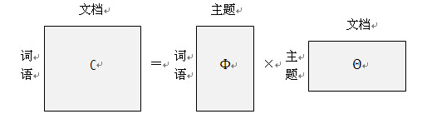
1. 主题模型简介
如何生成主题:
其中“文档-词语”矩阵表示每个文档中每个单词的词频，即出现的概率；“主题-词语”矩阵表示每个主题中每个单词的出现概率；“文档-主题”矩阵表示每个文档中每个主题出现的概率。
给定一系列文档，通过对文档进行分词，计算各个文档中每个单词的词频就可以得到左边这边”文档-词语”矩阵。主题模型就是通过左边这个矩阵进行训练，学习出右边两个矩阵。

Slide 7
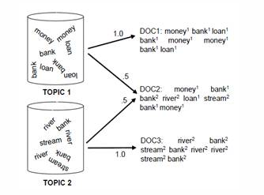
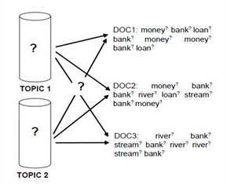
2. LDA模型算法简介
图2 训练过程

Slide 8
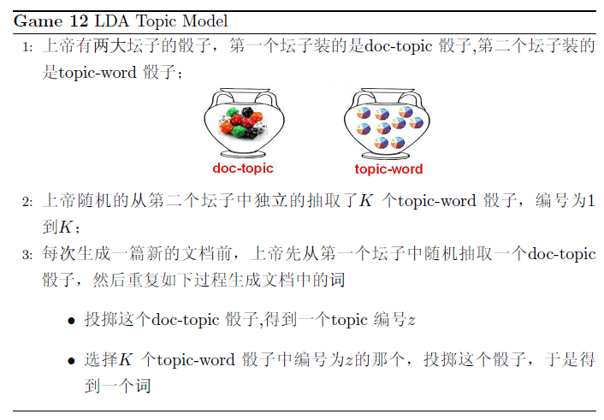
2. LDA模型算法简介
图3 训练过程

Slide 9
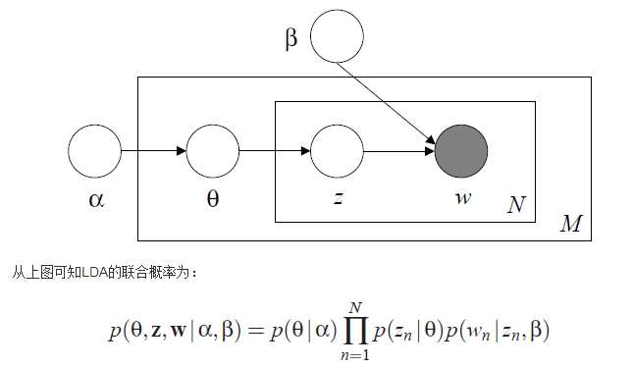
2. LDA模型算法简介
这种方法首先选定一个主题向量θ，确定每个主题被选择的概率。然后在生成每个单词的时候，从主题分布向量θ中选择一个主题z，按主题z的单词概率分布生成一个单词。其图模型如下图所示：

Slide 10
2. LDA模型算法简介
LDA模型主要是从给定的输入语料中学习训练两个控制参数α和β，学习出了这两个控制参数就确定了模型，便可以用来生成文档。其中α和β分别对应以下各个信息：
α：分布p(θ)需要一个向量参数，即Dirichlet分布的参数，用于生成一个主题θ向量，向量的每一列表示每个主题在文档出现的概率；
β：各个主题对应的单词概率分布矩阵p(w|z)。

Slide 11
2. LDA模型算法简介
LDA模型涉及到的数学知识：
二项分布、多项式分布、beta分布、狄利克雷分布（Dirichlet分布）、共轭先验概率分布、Gibbs 采样；

Slide 12
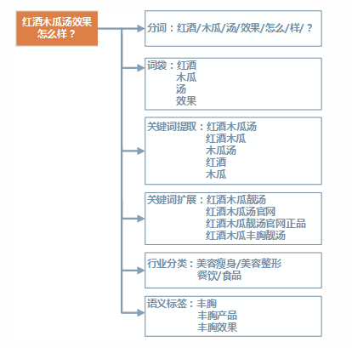
3. 主题模型的应用
主题模型在腾讯业务中的应用1：搜索：

Slide 13
3. 主题模型的应用
主题模型在腾讯业务中的应用2：文本分类：
文本分类是一个典型的有监督的机器学习任务，包括网页分类、广告分类、QQ群分类、用户兴趣分类等。在使用相同的标注数据集和机器学习算法情况下，如何找到有区分力的特征无疑是最为关键的。
以QQ群分类为例，使用群名称、群简介、群公告等文本描述，类别体系是二级层次结构，共100+节点，标注训练数据80,000。以BOW作为基础特征，新增Peacock主题特征后，效果有一定提升。

Slide 14
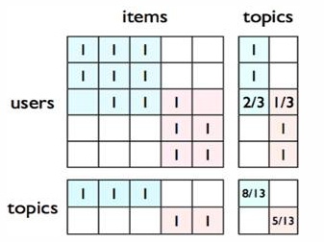
3. 主题模型的应用
主题模型在腾讯业务中的应用3：QQ群推荐：
根据用户已加QQ群社交关系数据，利用主题模型对QQ-QQ群做矩阵分解，发现语义相近的QQ群被比较好的归到了相同的主题下
推荐群的点击率和转化率均有提升
User <-> Doc
Items <-> Words
此处的Items即为QQ群信息
最后可得
User --- Topic
Topics --- Items

Slide 15
3. 主题模型的应用
主题模型在腾讯业务中的应用4：广告投放：
矩阵分解
数据都可以形式化为用户-物品矩阵，如：用户-用户、QQ-QQ群，用户-应用（Apps），用户-搜索词（或搜索Session），用户-URLs

Slide 16
3. 主题模型的应用
情感分析：
从用户生成的包含观点和意见的文本中抽取出这些观点和意见，然后生成情感摘要，从而进行情感分类、自动构建情感词典等分析
无监督主题抽取
把单个句子当做一个文档，然后使用标准的LDA
对于一个句子采样一个主题标签，而不是对于一个词

Slide 17
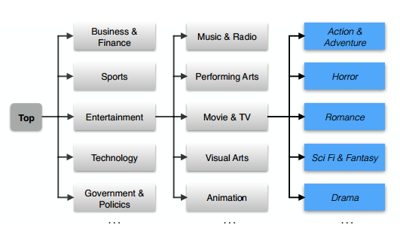
3. 主题模型的应用
主题模型在twitter中的应用：
建立了一个多层级的主题模型

Slide 18
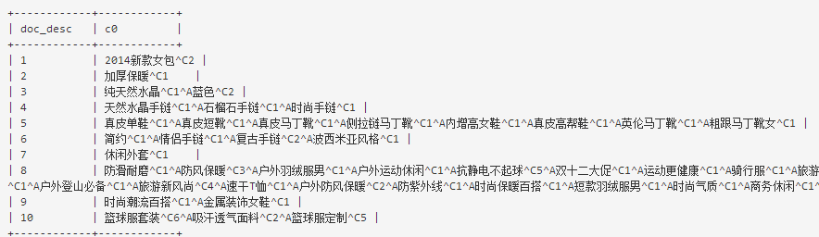
4. 我对LDA的应用
集团的MPI平台：
输入：

Slide 19
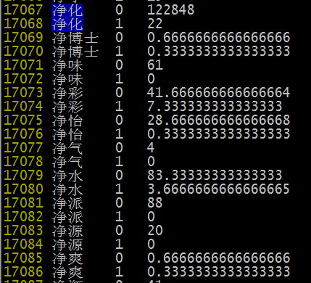
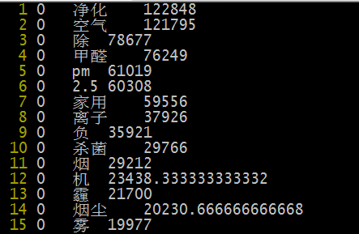
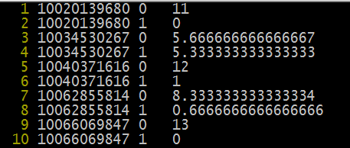
4. 我对LDA的应用
集团的MPI平台：
输出：
各主题下term的权重
Term对应的不同主题的权重
每个doc对应不同主题的权重

Slide 20
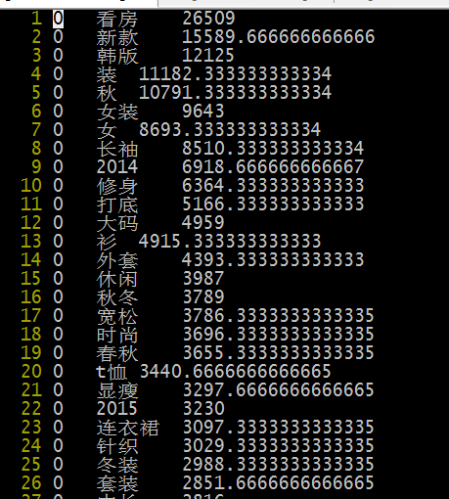
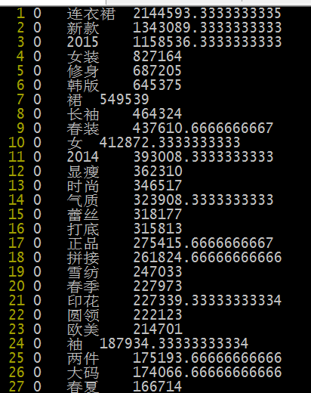
4. 我对LDA的应用
类目主题提取：
用于类目之间相似度计算：通过提取不同类目下各个词的权重

Slide 21
4. 我对LDA的应用
商品分类：
对同一类目下的商品进行主题提取并分类
构建一个主题向量，将各个商品映射到该向量中，每个值表示该商品在该主题下的概率，然后计算不同商品之间的余弦相似度

Slide 22
5. 参考资料
LDA数据八卦：靳志辉
大规模主题模型建模及其在腾讯业务中的应用：靳志辉
自然语言处理中主题模型的发展：徐戈、王厚峰

